Slide 1
SÉANCE 4 — ÉVALUATION FINALE
Plan de Sobriété
Numérique
OVHcloud
Concilier croissance cloud et réduction d'impact environnemental
Plan d'action structuré sur 24 mois — 3 leviers opérationnels
Groupe 2 · EFREI Paris · 2026

Slide 2
Cartographie des usages numériques
SOMMAIRE
01
Présentation OVHcloud
01
Présentation OVHcloud
01
Diagnostic environnemental
01
Présentation OVHcloud
01
Cadre réglementaire
01
Présentation OVHcloud
01
01
Présentation OVHcloud
01
Présentation OVHcloud
01
Présentation OVHcloud
01
Présentation OVHcloud
01
Présentation OVHcloud
01
Présentation OVHcloud

Slide 3
01
OVHcloud — présentation de l'entreprise
1,6 M
46
450 k+
1,085 Md€
clients
mondial
datacenters
4 continents
serveurs
gérés en propre
chiffre d'affaires
FY2025
Modèle intégré vertical
Cloud souverain
Leader cloud européen
Économie circulaire
Conception & exploitation en interne
SecNumCloud 3.2 — ANSSI jan. 2024
Cloud public, privé, bare metal, web
100% serveurs démontés & réemployés
Source : OVHcloud Corporate & Investor Relations 2025

Slide 4
02
Diagnostic environnemental — 3 postes majeurs
45%
22%
54,5%
des émissions
des émissions
des émissions
Datacenters
Fabrication serveurs
Scope 3 aval
Électricité · Refroidissement · Infrastructure réseau
Métaux rares · Composants · Renouvellement fréquent
Usage cloud clients · Émissions indirectes chaîne aval
Point clé (ADEME 2022) :
L'essentiel de l'empreinte vient de la fabrication des serveurs (Scope 3 upstream), pas de l'usage. Cibler ce poste = ROI environnemental maximal.
Sources : OVHcloud Blog fév. 2024 · OVHcloud Corporate 2024 · Calculatrice carbone OVHcloud nov. 2023 · ADEME 2022

Slide 5
03
Cadre réglementaire
OBLIGATOIRE
CSRD
ENGAGÉ
SBTi
Corporate Sustainability Reporting Directive
Science Based Targets initiative
OVHcloud cotée → reporting extra-financier obligatoire dès 2025. Bilan carbone Scopes 1/2/3, plans de transition, audits.
Objectif validé : −73,4% des émissions Scopes 1&2 d'ici 2030 vs baseline. Trajectoire 1,5°C.
RECOMMANDÉ
RGESN
EN COURS
ISO 50001
Référentiel Général Écoconception Services Numériques
Management de l'énergie
79 critères applicables aux services cloud. Intégration dès la conception des offres.
Certification pour la maîtrise de la consommation énergétique des datacenters.
Sources : EUR-Lex CSRD 2022/2464 · RGESN v2 DINUM 2024 · OVHcloud Corporate sustainability commitments · SBTi 2024

Slide 6
04
Cartographie des usages numériques chez OVHcloud
Datacenters
Serveurs et matériel
Services cloud et calcul
Données et stockage
stockage massif
sauvegarde / archivage
flux de données
hébergement des infrastructures
alimentation électrique continue
refroidissement
conception et exploitation des serveurs
maintenance et renouvellement
composants matériels
cloud public / privé / bare metal
hébergement web
calcul intensif et IA

Slide 7
05
Benchmark sectoriel des bonnes pratiques cloud
Pilotage environnemental
Efficacité énergétique
Eau et refroidissement
Matériel et circularité
OVHcloud
OVHcloud
OVHcloud
OVHcloud
suivi du PUE
watercooling
datacenters sans climatisation
suivi du WUE
refroidissement optimisé
réemploi de composants
durée de vie des serveurs prolongée
suivi du PUE, WUE, CUE
reporting environnemental
Secteur
Secteur
Secteur
Secteur
l’efficacité énergétique est devenue un standard
OVHcloud est déjà bien positionné
réduction de l’usage de l’eau
enjeu clé pour les datacenters
la circularité devient une bonne pratique forte
OVHcloud a déjà une base intéressante
les KPI environnementaux deviennent incontournables
la mesure doit mener à une amélioration réelle

Slide 8
02b
Analyse critique — Forces & limites
Analyse critique — Forces & limites
06
✅ ATOUTS ACTUELS
⚠ RISQUES & LIMITES
PUE 1,28
Greenwashing
vs moy. industrie 1,55 (Uptime Institute 2022)
Calculatrice carbone non comparable AWS/Azure/GCP
WUE 0,2 l/kWh
Scope 3 dominant
vs moy. industrie 1,8 l/kWh (US DoE 2022)
54,5% des émissions hors contrôle direct (2023)
91% ENR
Dépendance fournisseurs
dans le mix énergétique 2023
Composants en tension post-COVID
17% reconditionné
GPU IA énergivores
sur 100 composants utilisés
Conso +++ pour l'IA générative
Durée vie ≥5 ans
CSRD obligatoire 2025
jusqu'à 9 ans avec refabrication
Reporting extra-financier à mettre en place

Slide 9
Risques & mesures de mitigation
Risques & mesures de mitigation
07
→
⚠ Greenwashing
✅ KPI transparents · Méthodologie documentée · Audits tiers annuels indépendants
→
⚠ Effet rebond
✅ Quotas d'usage · Offres sobres par défaut · Pricing incitatif à l'efficacité réelle
→
⚠ Dépendance fournisseurs
✅ Stratégie multi-fournisseur · Plan de contingence achats · Stock stratégique
→
⚠ Coûts de transition
✅ Business case documenté · Phasage financier progressif · ROI mesuré trimestriellement
Note RGESN : intégrer les recommandations écoconception pour les services numériques dès la phase de conception des offres.

Slide 10
Plan d'action : 3 leviers opérationnels
08
L1
Efficacité énergétique
L2
Matériel & économie circulaire
L3
Sobriété données & usages cloud
Cible : −6% énergie sur sites prioritaires
Cible : 17% → 25% reconditionnés
Cible : −15% ressources non-prod
→ Cibler les 20% de sites les plus énergivores
→ Politique achats : priorité réemploi & reconditionné
→ Classification données chaud / froid / obsolète
→ Extinction/mutualisation environnements non-prod
→ Standardisation pièces réutilisables
→ Offres sobres activées par défaut
→ Optimisation thermique & refroidissement
→ Segmentation renouvellement par criticité
→ Tableaux de bord empreinte clients
→ Trajectoires PUE ≤1,20 · WUE ≤0,15 · CUE ≤0,12
→ Durée de vie serveurs : 4,5 ans → ≥ 6 ans
→ 20% données peu actives → stockage froid

Slide 11
Levier transverse : Sensibilisation des équipes
09
La sobriété ne se déploie pas sans une culture interne — c'est le levier qui amplifie tous les autres.
→ Formation Green IT
→ Charte sobriété clients
100% équipes IT formées (M0–M6) · E-learning + ateliers pratiques · Fresque du Numérique
Guides bonnes pratiques cloud sobre · Tableaux de bord empreinte par service client
→ Indicateurs internes visibles
→ Communication externe
Dashboard KPI carbone affiché · Objectifs individuels intégrés aux évaluations
Rapport RSE annuel · Transparence des KPI · Labellisation NF Environnement cloud

Slide 12
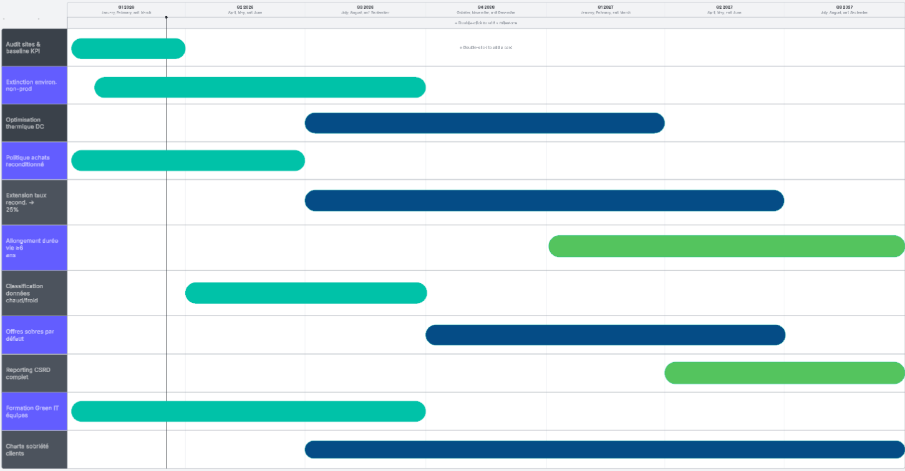
10
Diagramme de Gantt — Roadmap 24 mois
Court terme (M0–M6)
Moyen terme (M6–M12)
Long terme (M12–M24)

Slide 13
06 — KPI & indicateurs de suivi
KPI & indicateurs de suivi
11
PUE
WUE
CUE
Power Usage Effectiveness
Water Usage Effectiveness
Carbon Usage Effectiveness
Actuel
Cible
Actuel
Cible
Actuel
Cible
1,28
≤ 1,20
0,2 l/kWh
≤ 0,15 l/kWh
0,18 kgCO₂/kWh
≤ 0,12 kgCO₂/kWh
Src : OVHcloud Corporate 2024
Src : OVHcloud Blog fév. 2024
Src : OVHcloud Corporate 2024
Recond.
Durée vie
ENR
Composants reconditionnés
Durée de vie moy. serveurs
Énergie renouvelable mix
Actuel
Cible
Actuel
Cible
Actuel
Cible
17%
25%
4,5 ans
≥ 6 ans
91%
100%
Src : OVHcloud Corporate 2024
Src : OVHcloud Corporate 2024
Src : OVHcloud Blog fév. 2024
Sources : OVHcloud Corporate 2024 · OVHcloud Blog fév. 2024 · Méthodologie calculatrice carbone OVHcloud nov. 2023

Slide 14
12
Gouvernance & pilotage
La sobriété numérique s'intègre dans le pilotage opérationnel quotidien — à tous les niveaux de l'organisation.
COMITÉ SOBRIÉTÉ NUMÉRIQUE — GROUPE 1
👤
👤
👤
👤
👤
Dylan DESIR
Hugo DISSEZ
Ashley EDOH
Solange EYAGA NDEME
Alex FAMECHON
Chef de projet Green IT
Sous- chef de projet Green IT
Référent Infrastructure
Référent Achats IT
Référent RSE & Reporting
Pilotage global · Reporting trimestriel · Arbitrages
Pilotage global · Reporting trimestriel · Arbitrages
PUE / WUE · Refroidissement · Datacenters
Politique reconditionné · Supply chain ·Fournisseurs
CSRD · Bilan carbone · Communication externe
Mensuelle
Trimestrielle
Annuelle
Suivi KPI opérationnels
Comité Green IT — bilan & ajustements
Rapport RSE / CSRD — publication externe

Slide 15
13
Conclusion & ouverture
💰 ROI Économique
🌱 ROI Environnemental
Réduction coûts énergétiques · Allongement durée vie matériel · Évitement CAPEX
−73,4% GES Scopes 1&2 d'ici 2030 · 100% ENR · WUE record industrie
🏆 ROI Social & Attractivité
⚖️ Conformité & Risques
Employeur responsable · Confiance clients · Différenciation concurrentielle
CSRD anticipée · SBTi aligné · Greenwashing évité par transparence KPI
Pistes à approfondir :
Certifications : ISO 50001 · Label NF Environnement cloud Partenariats : fournisseurs reconditionné, ENR Stratégie long terme : Hybrid Immersion Cooling · IA refroidissement · SBTi 2030

